Slide 1


Slide 2

Impacto da alimentação compatível na performance

Slide 3
Trata-se de uma dieta que respeita:
CAPACIDADE DIGESTIVA - competência para produção de ácido clorídrico, entre outros fatores, para um processo
EFICIENCIA NA ABSORÇÃO – integridade da mucosa e metabolismo
CAPACIDADE METABÓLICA DA CARGA TÓXICA – tolerância a carga tóxica comum dos alimentos (metais, agrotóxicos, aditivos)
POTENCIAL DE OXIRREDUÇÃO – capacidade de redução (doação de elétrons) e menor formação de radicais livres
ENERGIA – produção de ATP (função mitocondrial)
O QUE É UMA DIETA COMPATÍVEL?

Slide 4

Trata-se de uma dieta que respeita:
CAPACIDADE DIGESTIVA - competência para produção de ácido clorídrico, entre outros fatores, para um processo
EFICIENCIA NA ABSORÇÃO – integridade da mucosa e metabolismo
CAPACIDADE METABÓLICA DA CARGA TÓXICA – tolerância a carga tóxica comum dos alimentos (metais, agrotóxicos, aditivos)
POTENCIAL DE OXIRREDUÇÃO – capacidade de redução (doação de elétrons) e menor formação de radicais livres
ENERGIA – produção de ATP (função mitocondrial)
Compatibilidade BIOFÍSICA
Não é um teste genético
Não é um teste alérgico
O QUE É UMA DIETA COMPATÍVEL?

Slide 5

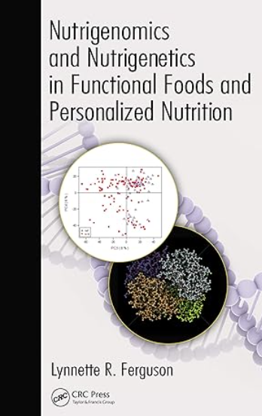
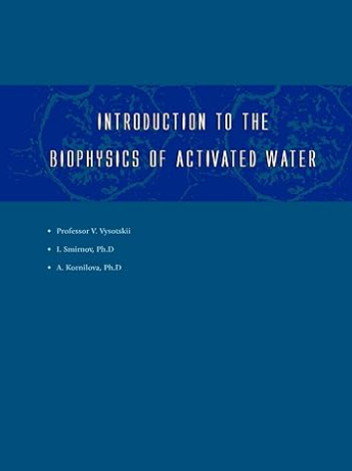
REFERÊNCIAS
Discute como as leis da física regem o metabolismo alimentar e as escolhas alimentares de diferentes organismos
Foca em como a biofísica e a genética interagem na alimentação personalizada e na compatibilidade alimentar
Explora as propriedades biofísicas da água e sua importância nos processos vitais e como ela interage biofisicamente com os alimentos durante o processo digestivo.

Slide 6
REFERÊNCIAS
“Biophysics of Human Nutrition”: Peter Hochachka
Traz aspectos biofísicos das necessidades nutricionais humanas, explicando como o corpo processa os nutrientes no nível molecular e celular, focando na bioquímica e biofísica das interações dos alimentos com o organismo.
“Food and Nutritional Immunology: Bioactive Components and Dietary Supplements”: Debasis Bagchi, Anand Swaroop, Manashi Bagchi
Aborda a relação entre a imunologia alimentar e a compatibilidade dos alimentos com diferentes organismos, destacando como certos alimentos podem ser compatíveis ou gerar reações adversas dependendo do sistema imunológico do indivíduo.
“Biophysics of Digestion”: Y. C. Fung
Apresenta os princípios biofísicos por trás dos processos digestivos, desde a mastigação até a absorção dos nutrientes.

Slide 7
"Mechanistic insights into the bioenergetics of nutrition and metabolism", F. M. Richard, D. P. Reynolds - The Journal of Biological Chemistry, 2020: explora os mecanismos biofísicos do metabolismo energético a partir dos alimentos, abordando como o corpo converte alimentos em energia e a influência de diferentes dietas.
"Personalized Nutrition by Prediction of Glycemic Responses“, Zeevi, D., Korem, T., Zmora, N. - Cell, 2015: investigou como a resposta glicêmica varia entre indivíduos com diferentes perfis genéticos e microbiomas intestinais, apontando para a necessidade de dietas personalizadas e como a compatibilidade alimentar pode ser guiada por fatores biofísicos e genéticos.
"The biophysics of dietary fiber in relation to human digestion“, Cho, S. S., Dreher, M. L. - Critical Reviews in Food Science and Nutrition, 2018: explora as propriedades biofísicas das fibras alimentares e como elas interagem com o sistema digestivo humano, para entender como certos tipos de alimentos são mais ou menos compatíveis com diferentes indivíduos, especialmente com base em sua bioquímica.
PUBLICAÇÕES

Slide 8
"The application of thermodynamic principles to the understanding of food intake and energy balance“, Hall, K. D., Heymsfield, S. B. - Obesity Reviews, 2019: aplica a termodinâmica para entender como o corpo humano equilibra a ingestão alimentar com o gasto energético, enfatizando uma perspectiva biofísica fundamental sobre a interação entre alimentos, controle de peso e compatibilidade alimentar.
"Microbiota modulation of the intestinal immune system in health and disease“, Belkaid, Y., Hand, T. W. - Cell, 2014: como a microbiota intestinal influencia a resposta imune e a compatibilidade alimentar, fator chave na biofísica da alimentação.
"Water structure and bioactivity in living organisms: understanding the water behavior in food digestion“, Ball, P. - Nature Reviews Chemistry, 2017: examina a estrutura molecular da água e sua interação com alimentos durante o processo digestivo, explorando como a água influencia a compatibilidade alimentar.
PUBLICAÇÕES

Slide 9
CLEUSA UENAKA
74 anos, corre todos os dias para se sentir mais disposta.
A corrida chegou na vida dela através de um desafio saudável: ser constante correndo 1km por 30 dias.
Depois de cumprir esse desafio manteve a corrida diariamente e aumentou a distância progressivamente até alcançar 5km.
Hoje ela já corre há mais de 1.280 dias consecutivos.

Slide 10

PRINCIPAIS QUEIXAS
Fibromialgia
Plaquetopenia
Uso de medicamento para dor
Sobrepeso
Gordura abdominal

Slide 11
ESTRATÉGIAS
DIETA COMPATÍVEL: estratégia a partir dos alimentos compatíveis.
DESTOXIFICAÇÃO: otimização das funções orgânicas (solução frequencial NutriQuantum – organoterapia e limpeza).
OZONIOTERAPIA: auxiliar no processo anti-inflamatório e analgésico.
BEMERTERAPIA: campo eletromagnético que potencializa a circulação (especialmente micro), facilitando mobilização da carga tóxica e gerando impacto positivo na oxigenação tecidual.
RIFE: terapia que recupera a frequência natural de vibração dos átomos para restaurar o equilíbrio e gerar hormese (Dr. Royal Raymond Rife).
HIDROGÊNIO MOLECULAR: neutralização de radicais livres, incremento na função cerebral, apoio na recuperação muscular, proteção contra doenças cardiovasculares, proteção do fígado, redução dos danos renais e melhora resistência insulínica.
ACUPUNTURA E FITOTERAPIA: medicina chinesa com registros de mais de 5 mil anos, com a função de reestabelecer o equilíbrio possibilitando a auto-cura e trabalhando sinais clínicos e sintomas de maneira alopática.

Slide 12
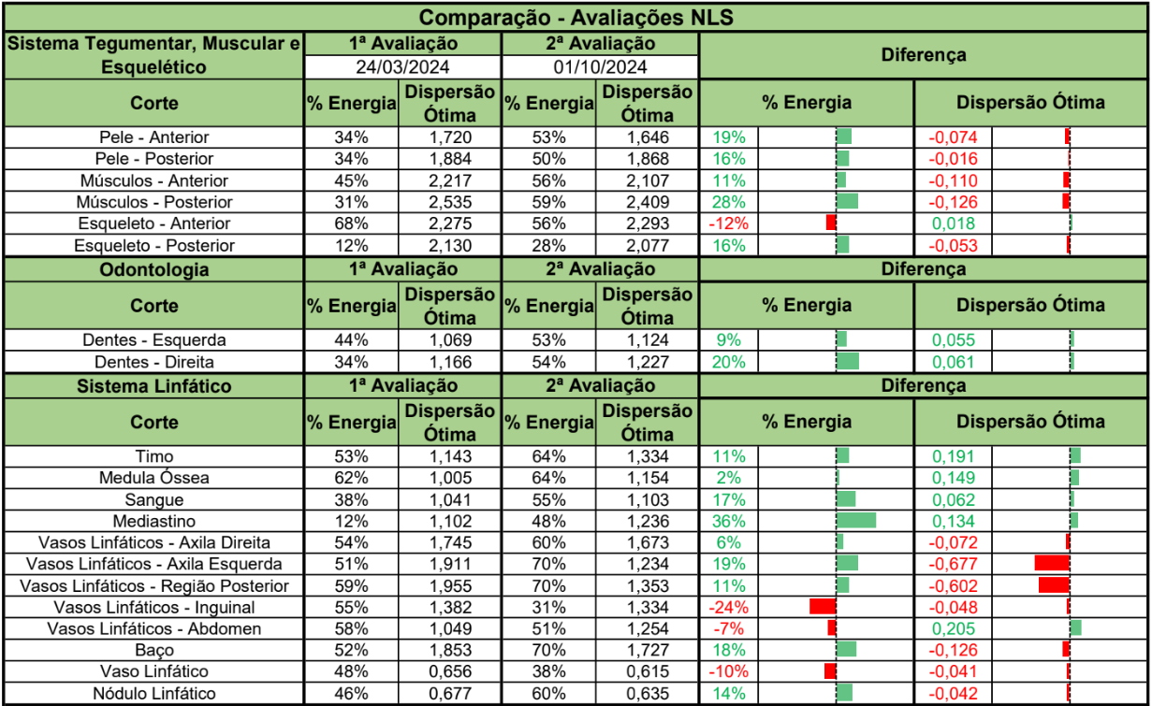



Slide 13
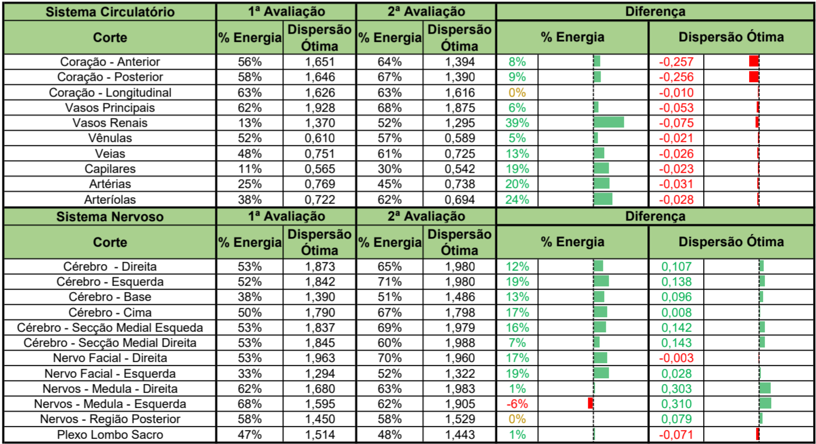

Slide 14
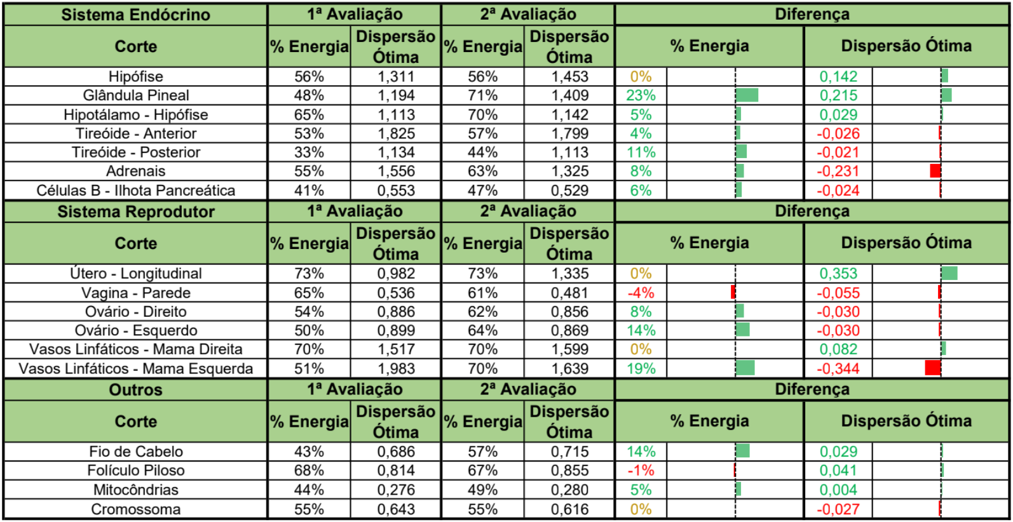

Slide 15
ESTRATÉGIAS
DIETA COMPATÍVEL
AJUSTE DOS MACRONUTRIENTES
USO DE SUPLEMENTOS (CREATINA, GLUCOSAMINA, MSM, CURCUMINA, PINUS PINASTER, COLÁGENO
TIPO 2, ÁCIDO HIALURÔNICO, SILÍCIO ORGÂNICO, VITAMINA K2).
D3 + K2
ENZIMAS DIGESTIVAS E BETAÍNA, COQ10 + VIT A, PROBIÓTICOS E AMINOÁCIDOS

Slide 16
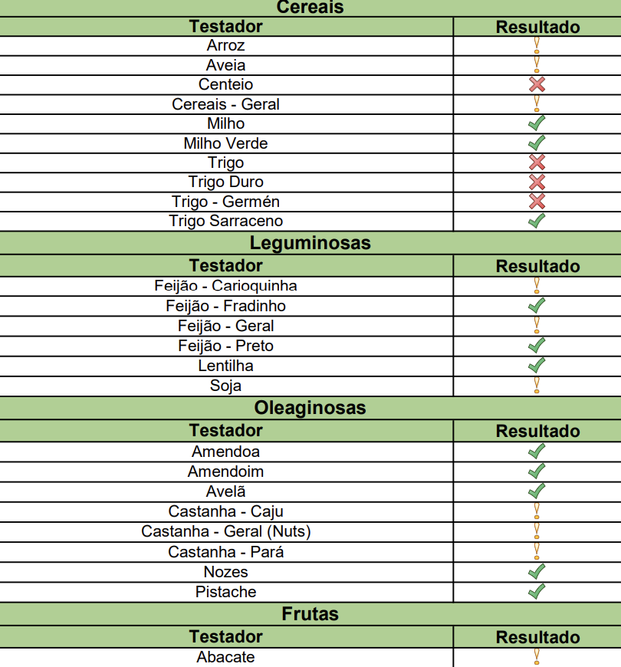
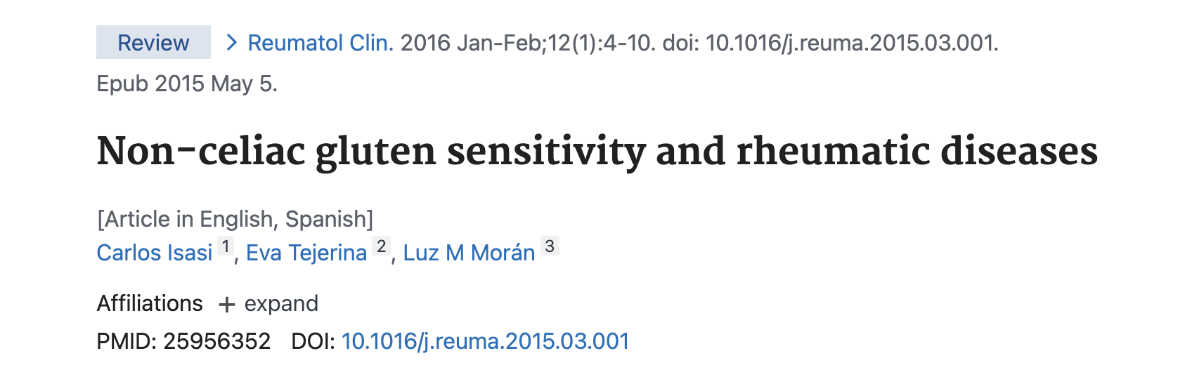
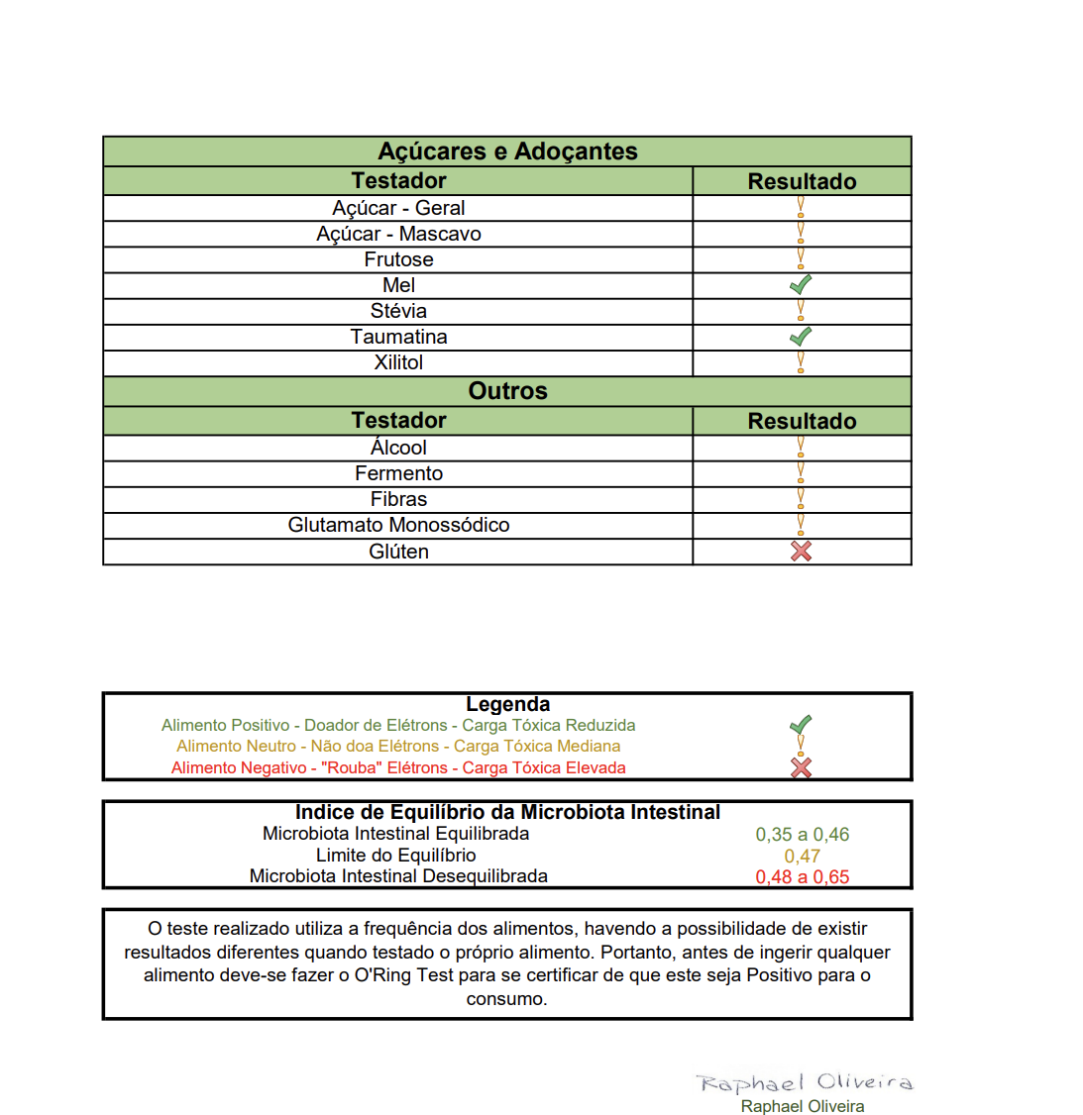
01
ALIMENTOS COMPATÍVEIS
02
ALIMENTOS INCOMPATÍVEIS
CENTEIO, TRIGO, TRIGO DURO, GERMÉN DE TRIGO,
GLÚTEN

Slide 17
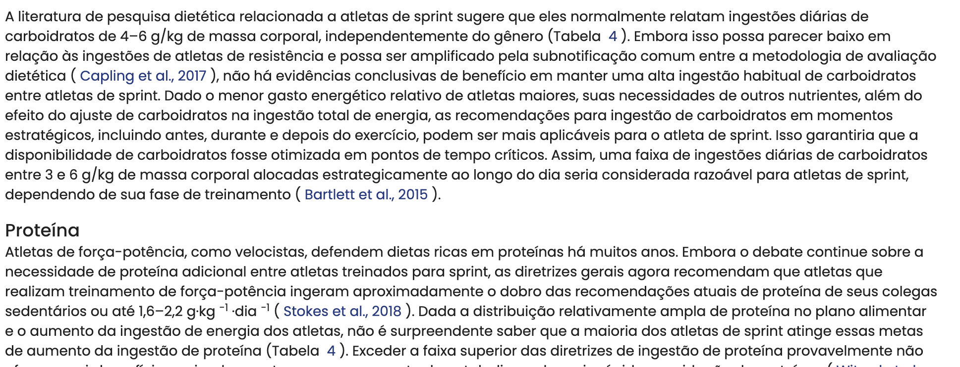
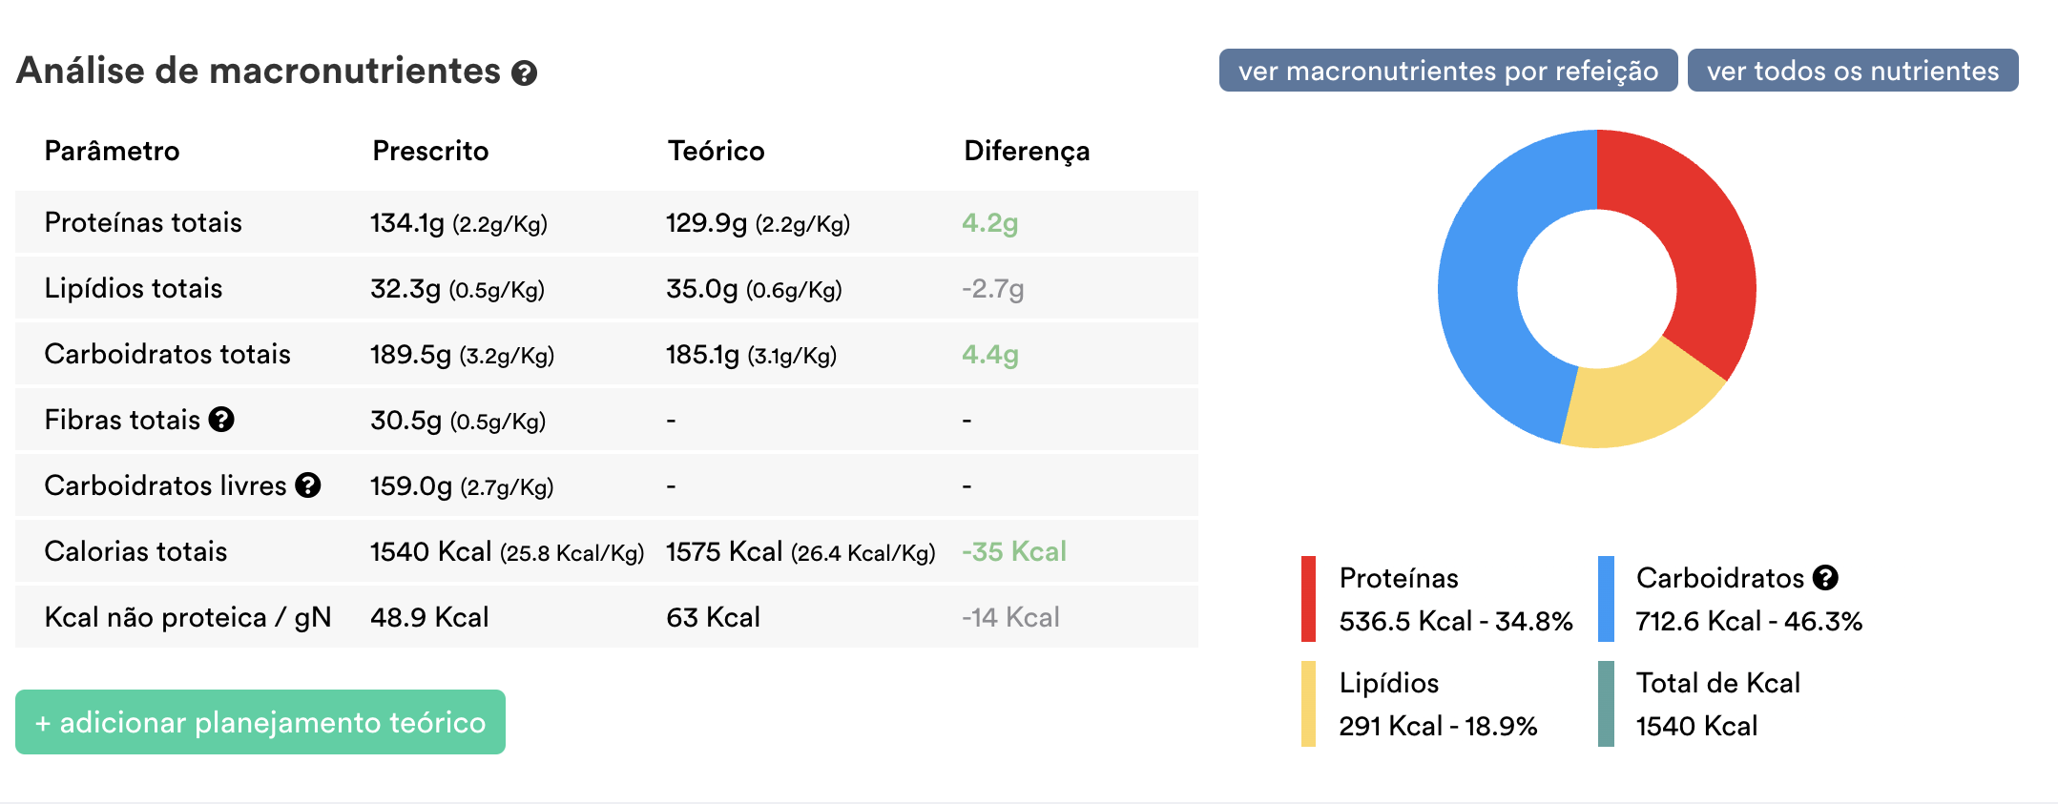
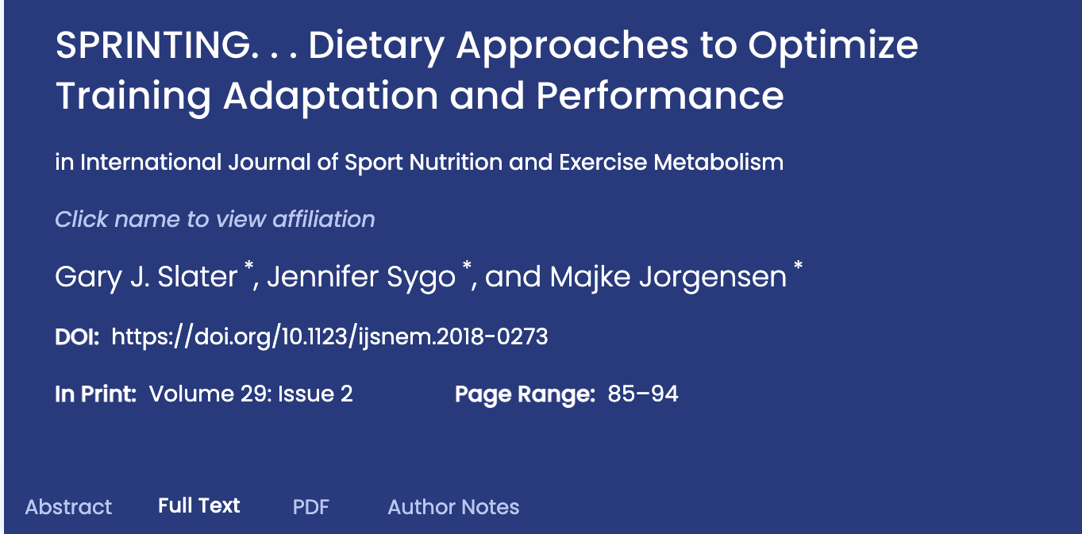
03
AJUSTE DOS MACRONUTRIENTES DA DIETA

Slide 18
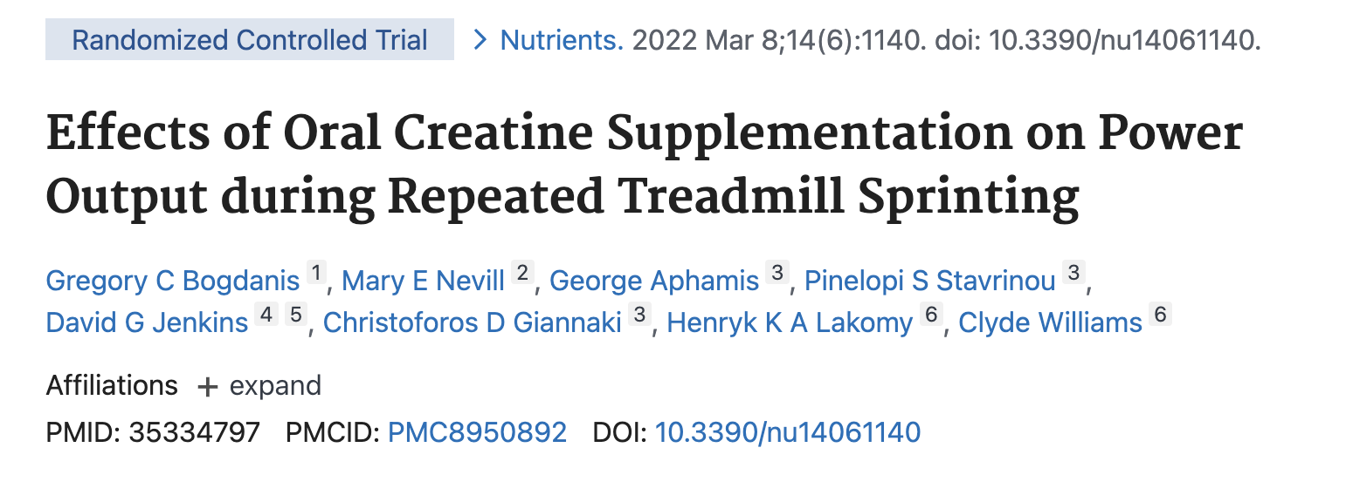
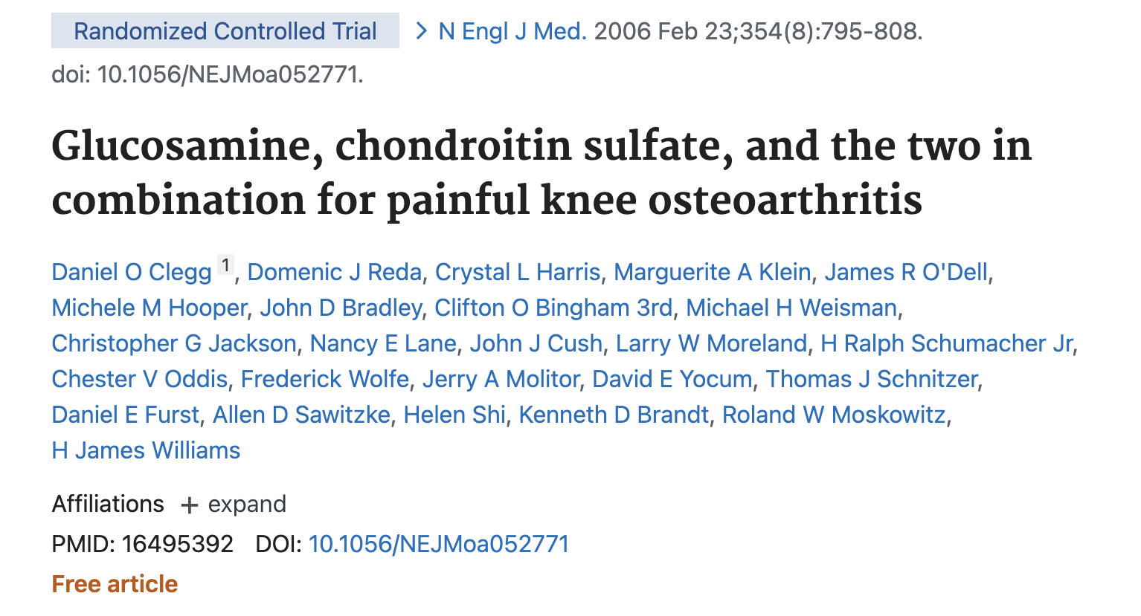
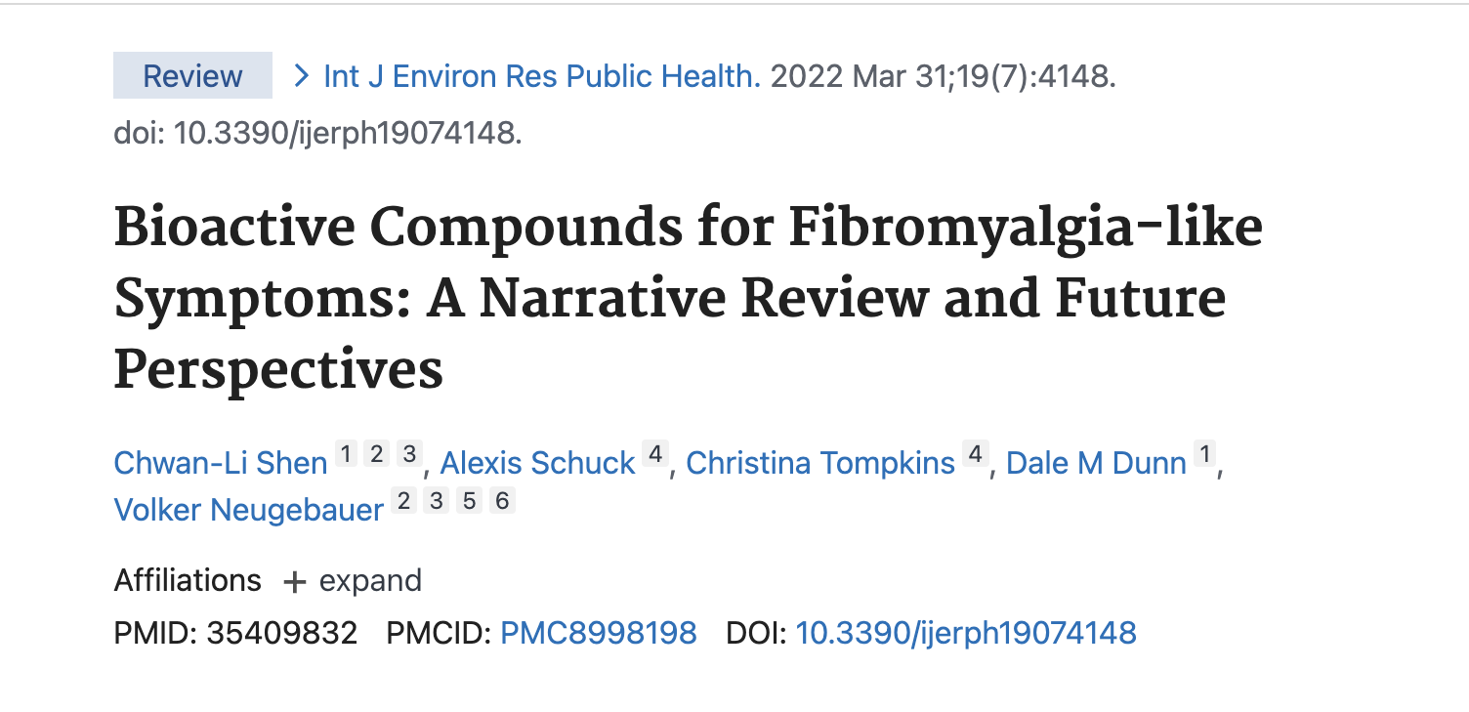
04
SUPLEMENTOS RECOMENDADOS PARA REDUÇÃO DA DOR:
(CREATINA, GLUCOSAMINA, MSM, CURCUMINA, PINUS PINASTER, COLÁGENO TIPO 2, ÁCIDO HIALURÔNICO, SILÍCIO ORGÂNICO, VITAMINA K2).
Compostos bioativos dietéticos comumente consumidos (capsaicina, gengibre, curcumina, n-3 PUFA, extrato de semente de uva, naringina e genisteína) melhoram sintomas semelhantes aos da FM em estudos celulares, animais e humanos.

Slide 19
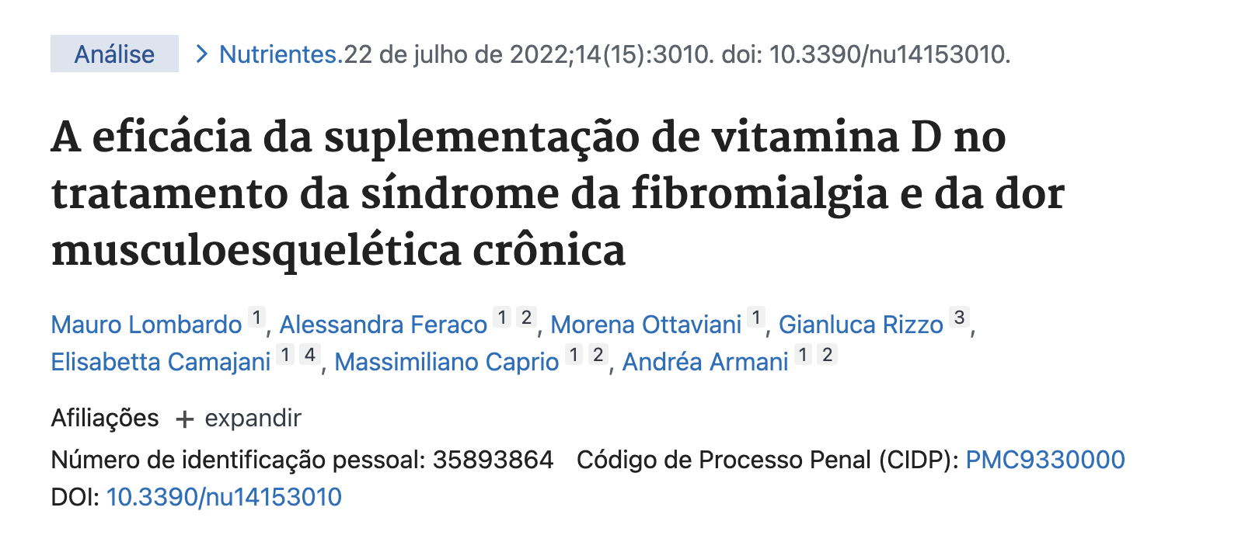
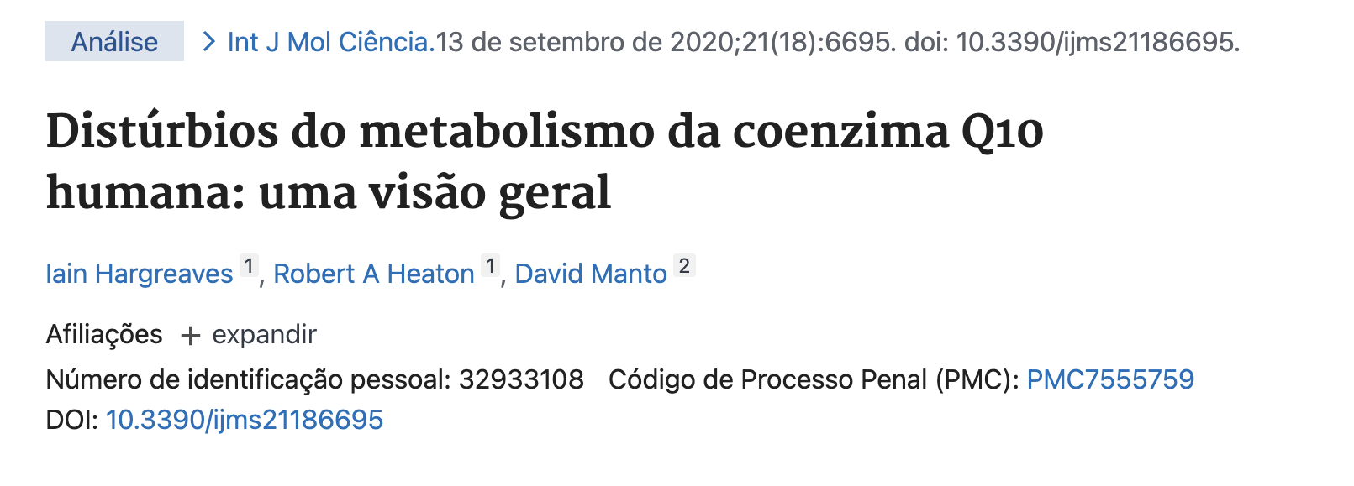
05
OUTROS SUPLEMENTOS RECOMENDADOS:
(VITAMINA D COM VITAMINA K2) e COQ10
Tiveram a evidência de melhor qualidade, demonstraram que a suplementação de 25OHD resulta em redução da dor. Nossos resultados sugerem um possível papel da suplementação de vitamina D no alívio da dor associada à FMS e CMP, especialmente em indivíduos com deficiência de vitamina D.
A coenzima Q10 (CoQ10) tem uma série de funções vitais em todas as células, tanto mitocondriais quanto extra-mitocondriais. Além de seu papel fundamental na fosforilação oxidativa mitocondrial, a CoQ10 serve como um antioxidante lipossolúvel, desempenha um papel importante no metabolismo de ácidos graxos, pirimidina e lisossomal, além de mediar diretamente a expressão de uma série de genes, incluindo aqueles envolvidos na inflamação

Slide 20
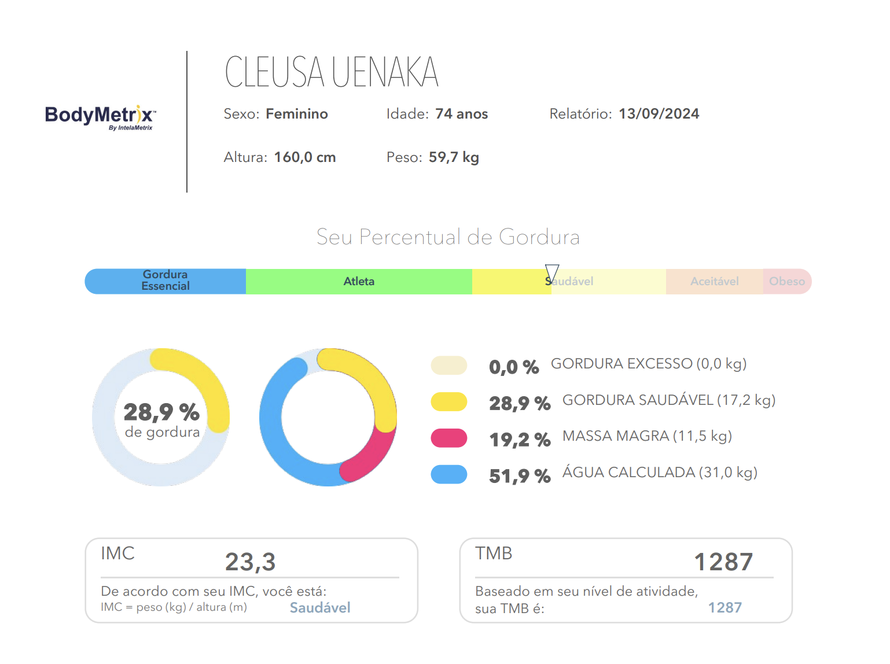
COMPOSIÇÃO FÍSICA
Objetivo: reduzir a massa de gordura corporal e otimizar a massa magra

Slide 21
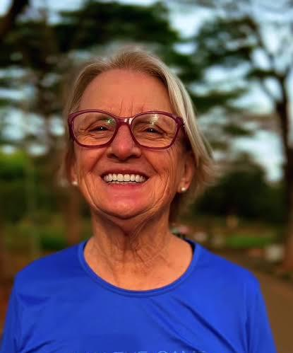
Peso
Rendimento
Performance
Vitalidade
CLEUSA UENAKA

Slide 22

video

Slide 23



OBRIGADA!
www.neex2024.com.br

